Slide 1
Розвиток державної політики у сфері протидії торгівлі людьми
головний спеціаліст
відділу протидії торгівлі людьми
Ілона Шклярук
Київ, 2019

Slide 2
Нормативно – правові акти у сфері протидії торгівлі людьми
Мінсоцполітики - Національний координатор у сфері протидії торгівлі людьми
(постанова КМУ від 18.01.2012 №29)
Порядок взаємодії суб’єктів, які здійснюють заходи у сфері протидії торгівлі людьми (постанова КМУ від 22.08.2012 № 783)
Державна соціальна програма протидії торгівлі людьми на період до 2020 року (постанова КМУ від 24.02.2016 № 111)
Закон України
“Про протидію торгівлі людьми”
Порядок встановлення статусу особи, яка постраждала від торгівлі людьми (постанова КМУ від 23.05.2012 № 417)
Спільний наказ Мінсоцполітики та МВС про затвердження Інструкції зі збору та моніторингу статистичної інформації щодо осіб, які постраждали від торгівлі людьми (наказ Мінсоцполітики та МВС від 11.01.2016 № 4/5)
Порядок виплати одноразової матеріальної допомоги постраждалим особам (постанова КМУ від 25.07.2012 № 660 зі змінами)
Програма навчання для спеціалістів, які працюють у цій сфері (наказ Мінсоцполітики від 16.08.2013 № 508)
Методичні рекомендації для державних службовців, які працюють з постраждалими (наказ Мінсоцполітики від 19.07.2013 № 432)
Стандарти надання послуг особам, які постраждали від торгівлі людьми (наказ Мінсоцполітики від 30.07.2013 № 458)

Slide 3
Мінсоцполітики як національний координатор у сфері протидії торгівлі людьми, виконує такі функції
координація діяльності у сфері протидії торгівлі людьми міністерств та відомств;
методичне забезпечення та моніторинг діяльності місцевих органів виконавчої влади і органів місцевого самоврядування з питань протидії торгівлі людьми;
забезпечення співпраці з міжнародними організаціями та виконання міжнародних зобов’язань і завдань у сфері протидії торгівлі людьми;
розроблення проектів нормативно-правових актів у сфері протидії торгівлі людьми у зв’язку з новими тенденціями та новими видами торгівлі людьми, які з’являються;
ідентифікація осіб, які постраждали від торгівлі людьми, та встановлення їм статусу особи, яка постраждала від торгівлі людьми;
здійснення виплати одноразової матеріальної допомоги постраждалим особам;
реалізація Державної соціальної програми протидії торгівлі людьми на період до 2020 року;
організація проведення навчань для фахівців центральних та місцевих органів влади, які працюють у сфері протидії торгівлі людьми;
проведення інформаційних кампаній з протидії торгівлі людьми.

Slide 4
Стратегічні документи:
План пріоритетних дій Уряду
План дій щодо лібералізації ЄС візового режиму для України
План заходів з реалізації Національної стратегії у сфері прав людини на період до 2020 року
Державна програма протидії торгівлі людьми на період до 2020 року
Моніторингові інструменти:
Доповідь Державного департаменту США (щорічне звітування Мінсоцполітики, невиконання рекомендацій тягне за собою санкції та припинення донорської допомоги з боку Уряду США)
Звіт Групи експертів ГРЕТА (звітування Мінсоцполітики кожні 4 роки, невиконання рекомендацій тягне за собою погіршення іміджу та рейтингу України серед країн-членів Ради Європи)
Звіт Моніторингової місії ЄС (щомісячне звітування Мінсоцполітики, невиконання рекомендацій тягне за собою затримку у наданні ЄС безвізового режиму для України)

Slide 5
Рекомендації Державного департаменту США для України (2018 рік)
…
Продовжити забезпечення відповідних ресурсів та повною мірою реалізувати Національний план дій на 2016-2020 роки;
Підвищити кваліфікацію службових осіб щодо ідентифікації жертв, зокрема в процесі активної перевірки торгівлі людьми та уразливих груп населення, як-от жінок, які займаються проституцією, дітей, яких задіяно в цілях сексуальної експлуатації, іноземних працівників-мігрантів та внутрішньо переміщених осіб
…

Slide 6
Рекомендації ГРЕТА (за результатами другого раунду моніторингу, 2018 р.)
ГРЕТА закликає Уряд України посилити зусилля, спрямовані на попередження торгівлі дітьми, зокрема шляхом:
…
розробки програм з метою зменшення вразливості до ТЛ дітей, які перебувають в інституційних закладах, «дітей вулиці», внутрішньо переміщених дітей, "соціальних сиріт" та дітей у ромських громадах;
забезпечення проактивного підходу зі сторони відповідних суб’єктів та розширення їх інформаційно-просвітницької роботи з виявлення постраждалих від ТЛ дітей, приділяючи особливу увагу «дітям вулиці», внутрішньо переміщеним дітям, дітям, які перебувають чи проживають у закладах інституційної опіки, та дітям без супроводу та дітей-громадян інших країн, які роз’єднані зі своїми родинами;
…

Slide 7
Основні аспекти розвитку державної політики у сфері протидії торгівлі людьми
1991 – Ратифікації Конвенції ООН про права дитини
1998 – Криміналізація злочину торгівлі людьми в Україні (ст. 149 ККУ)
2004 – Ратифікація Протоколу про попередження і припинення торгівлі людьми, особливо жінками і дітьми, і покарання за неї, що доповнює Конвенцію ООН проти транснаціональної організованої злочинності
2010 – Ратифікація Конвенції РЄ про заходи щодо протидії торгівлі людьми
2011 – прийняття Закону України “Про протидію торгівлі людьми”
2012 – Ратифікація Конвенції Ради Європи про захист дітей від сексуальної експлуатації і сексуального насильства (Лансаротська Конвенція)
2018 – прийняття Закону України «Про внесення змін до Кримінального кодексу України щодо захисту дітей від сексуальних зловживань та сексуальної експлуатації»
2018 – прийняття Закону України „Про внесення змін до статті 149 Кримінального кодексу України (щодо приведення у відповідність до міжнародних стандартів)”

Slide 8
Розроблено та внесено на розгляду ВРУ проект Закону України „Про внесення змін до деяких законодавчих актів України щодо посилення протидії торгівлі людьми та захисту постраждалих осіб” (реєстр. № 6125 від 23.02.2017). Підготовлено до другого читання
Проектом акта передбачено:
приведення у відповідність визначення „торгівля людьми” до Протоколу про попередження і припинення торгівлі людьми, особливо жінками і дітьми, і покарання за неї, що доповнює Конвенцію ООН проти транснаціональної організованої злочинності торгівля людьми (розширюються види експлуатації людини на експлуатація проституції інших осіб, примусову працю або надання примусових послуг, рабство, перебування у підневільному стані, проведення дослідів над особою без її згоди або вилучення органів шляхом загрози силою або застосування сили чи інших форм примусу, викрадення);
здійснення центральними органами виконавчої влади заходів щодо убезпечення жінок, дівчат, чоловіків і хлопців з інвалідністю від сексуального насильства та експлуатації;
надання повноважень органам місцевого самоврядування у сфері протидії торгівлі людьми (стосовно оформлення документів для встановлення статусу особи, яка постраждала від торгівлі людьми);
врегулювання питання законного перебування на території України (до завершення їх реабілітації) іноземців або осіб без громадянства, які постраждали від торгівлі людьми на території України та отримали відповідний статус;
розширення мережі закладів, які надаватимуть допомогу особам, які постраждали від торгівлі людьми (включення до закладів допомоги центрів соціально – психологічної допомоги, які на сьогоднішній день є найбільш пристосованими для надання соціальних послуг таким особам).

Slide 9
Зареєстровано у ВРУ проект Закону України „Про внесення змін до деяких законодавчих актів України щодо провадження господарської діяльності з посередництва у працевлаштуванні за кордоном” (реєстр. № 6275-д від 24.01.2018, внесений народним депутатом України І. Луценко)
Законопроектом передбачається встановити:
фінансові санкції за провадження діяльності щодо надання послуг з посередництва у працевлаштуванні за кордоном з порушеннями законодавства, а також адміністративну відповідальність за невиконання законних вимог відповідних посадових осіб щодо усунення зазначених порушень;
обов’язки суб’єктів господарювання, які надають послуги з посередництва у працевлаштуванні за кордоном;
обов’язки спеціально уповноваженого органу з питань ліцензування та органів ліцензування щодо врахування у діяльності ризиків потрапляння людини в ситуацію, пов’язану з торгівлею людьми;
обов’язки закордонних дипломатичних установ України щодо участі у здійсненні перевірки інформації стосовно спроможності та умов прийняття іноземними роботодавцями на роботу трудових мігрантів з України;
підстави для планових та позапланових перевірок суб’єктів господарської діяльності, які надають послуги з посередництва у працевлаштуванні за кордоном, а також інших суб’єктів, діяльність яких може призвести до торгівлі людьми
підстави для прийняття рішення про анулювання ліцензії якщо порушення ліцензіатом ліцензійних умов створило ризик потрапляння людини в ситуацію, пов’язану з торгівлею людьми або якщо особи, які надають послуги з посередництва у працевлаштуванні за кордоном, є судимими за злочини пов’язані з торгівлею людьми

Slide 10
Посилено ідентифікацію осіб, які постраждали від торгівлі людьми

Slide 11
Посилено ідентифікацію осіб, які постраждали від торгівлі людьми (в розрізі статі, 2012-2019 рр.)

Slide 12
Посилено ідентифікацію осіб, які постраждали від торгівлі людьми (за видами експлуатації, 2012-2019 рр.)

Slide 13
Країни призначення громадян України, іноземців та осіб без громадянства (2012-2019 рр.)
Країна призначення | Кіл-сть постраждалих осіб
Росія | 243
Україна | 200
Польща | 62
Туреччина | 47
Німеччина | 18
Казахстан | 15
ОАЕ | 15
Білорусь | 13
Чеська Республіка | 12
Італія | 12
Ізраїль | 9
Китай | 9
Іспанія | 8
Фінляндія | 8
Греція | 7
Азербайджан | 5
Грузія (Абхазія) | 5
Словаччина | 5
Молдова | 4
Великобританія | 4
Литва | 3
Країна призначення | Кіл-сть постраждалих осіб
Швеція | 3
Кіпр | 3
Бразилія | 2
Таїланд | 2
Данія | 2
Шрі-Ланка | 1
Вірменія | 1
Франція | 1
Сербія | 1
Еквадор | 1
Нідерланди | 1
Індія | 1
Югославія | 1
Ліван | 1
Гана | 1
Йорданія | 1
Австрія | 1
Бельгія | 1
Португалія | 1
Естонія | 1
Словенія | 1

Slide 14
Основні досягнення Уряду України у сфері протидії торгівлі людьми протягом 2018 року
у 2018 році Мінсоцполітики встановлено статус особи, яка постраждала від торгівлі людьми, 221 громадянину, що на 12% перевищує показник 2017 року (198 осіб) та у 2 рази перевищує показник 2016 року (110 осіб);
посилено координацію міністерств і відомств щодо протидії торгівлі людьми;
проведено 9 засідань міжвідомчої робочої групи з протидії торгівлі людьми, що діє при Мінсоцполітики;
24.07.2018 проведено засідання Міжвідомчої ради з питань сім’ї, гендерної рівності, демографічного розвитку, запобігання насильству в сім’ї та протидії торгівлі людьми. Основною темою засідання стали питання протидії торгівлі людьми з метою трудової експлуатації та втягнення у незаконну діяльність, захист прав осіб, які постраждали від торгівлі людьми та яких було ув’язнено за кордоном

Slide 15
Основні досягнення Уряду України у сфері протидії торгівлі людьми протягом 2018 року
у червні 2018 року Державним Департаментом США було оприлюднено Доповідь щодо боротьби з торгівлею людьми, згідно якої Україну другий рік поспіль залишено у Другій групі;
проведено навчання для працівників дипломатичної служби, які готуються до роботи в закордонних дипломатичних установах України (22.03.2018), інспекторів з питань праці (01-02.10.2018), працівників Міжнародного аеропорту Київ (03-06.12.2018);
30.05.2018, 15−16.11.2018 проведено сесію стратегічного планування з протидії торгівлі людьми;
проведено моніторингові візити до Черкаської, Полтавської та Чернігівської областей;
підготовлено Державну доповідь про стан реалізації державної політики у сфері протидії торгівлі людьми за підсумками 2017-І півріччя 2018 рр.;
виготовлено 5 соціальних відеороликів з протидії торгівлі людьми.

Slide 16
Основні досягнення Уряду України у сфері протидії торгівлі людьми протягом 2018 року
З метою забезпечення належного реагування в межах компетенції на звернення громадян про факти торгівлі людьми, домашнього насильства, насильства за ознакою статі, насильства стосовно дітей створено державну установу Кол-центр Міністерства соціальної політики України з питань протидії торгівлі людьми, запобігання та протидії домашньому насильству, насильству за ознакою статі та насильству стосовно дітей (наказ Мінсоцполітики від 11.12.2018 № 1852, зареєстрований в Мін’юсті від 22.12.2018 за № 4058/5)
Звернення до Кол-центру прийматимуться за скороченими телефонними номерами:
1578 з питань протидії торгівлі людьми
1588 з питань запобігання та протидії домашньому насильству, насильству за ознакою статі та насильству стосовно дітей

Slide 17
Основні досягнення Уряду України у сфері протидії торгівлі людьми протягом 2018 року
Розроблено проект постанови КМУ „Деякі питання надання послуг особам, які постраждали від торгівлі людьми, домашнього насильства, насильства за ознакою статі та насильства стосовно дітей”, щодо утворення державного реабілітаційного центру для осіб, які постраждали від торгівлі людьми

Slide 18
Основні досягнення Уряду України у сфері протидії торгівлі людьми протягом 2018 року
Міністерством разом із Представництвом МОМ в Україні розроблено електронний курс із протидії торгівлі людьми для навчання посадових осіб, які відповідають за проведення процедури встановлення статусу особи, яка постраждала від торгівлі людьми
Мета - приведення до єдиного стандарту надання освітньої послуги щодо навчання спеціалістів в рамках поширення Національного механізму взаємодії суб’єктів, які здійснюють заходи у сфері протидії торгівлі людьми в Україні, через створення уніфікованого учбового матеріалу для кінцевих користувачів, а також методичного інструментарію для тренерів.

Slide 19
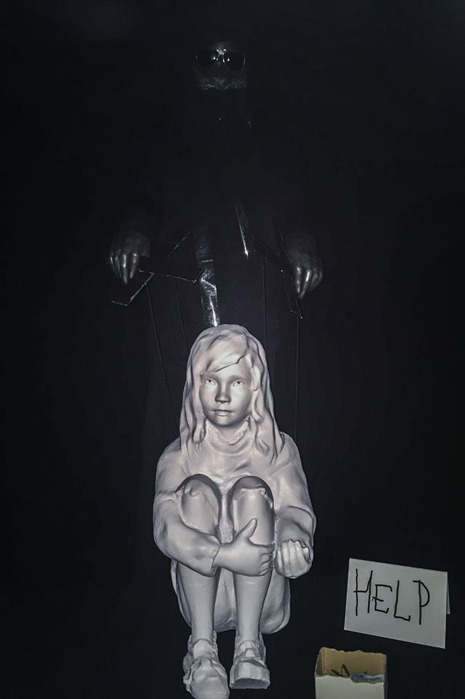
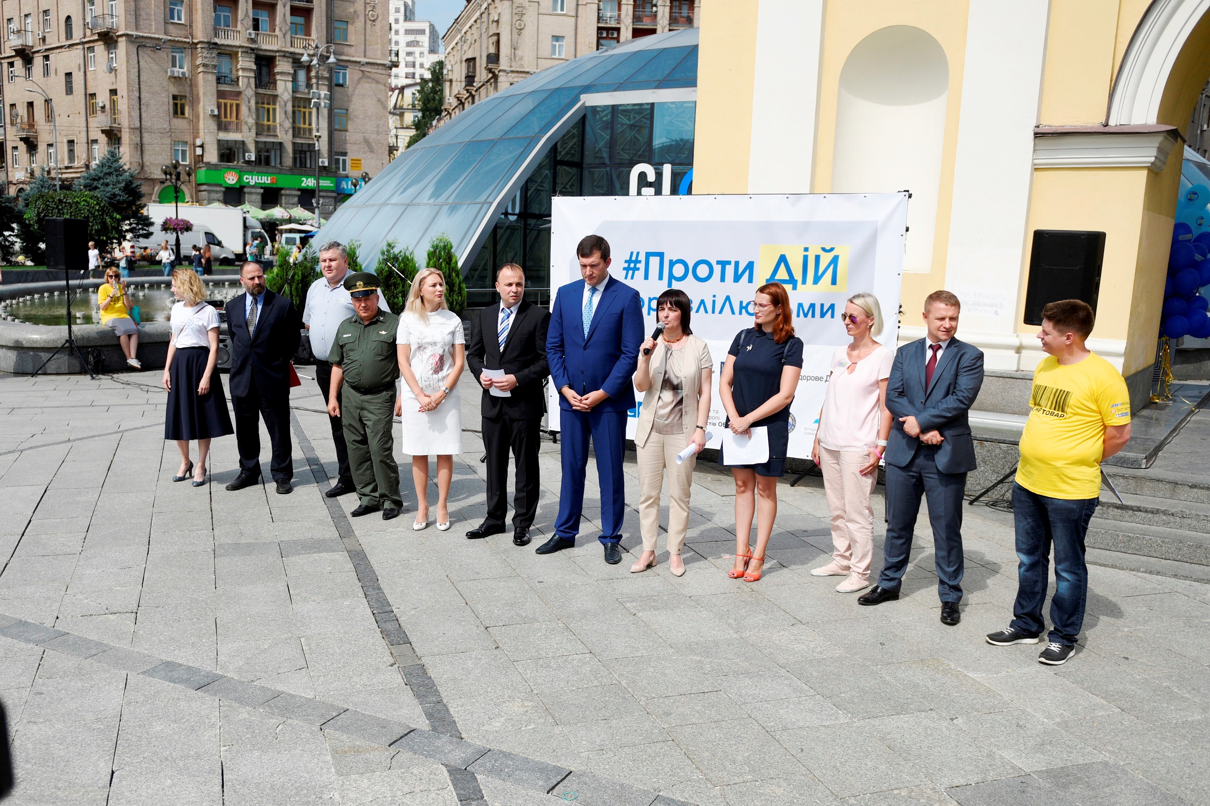
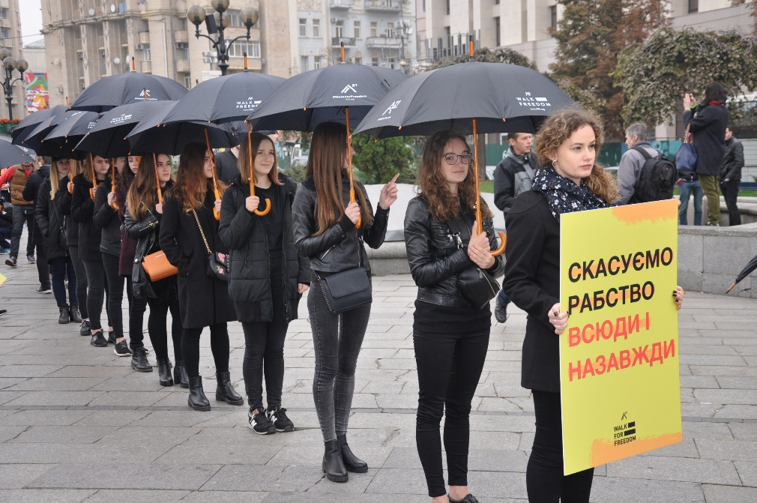
Основні досягнення Уряду України у сфері протидії торгівлі людьми протягом 2018 року
Протягом 2018 року проведено ряд інформаційних кампаній з метою відзначення
Міжнародного дня захисту дітей;
Всесвітнього дня протидії торгівлі людьми (30 липня);
Європейського дня протидії торгівлі людьми (18 жовтня);
16 днів проти насильства (25 листопада – 10 грудня)
Міжнародного дня боротьби за скасування рабства (02 грудня)

Slide 20
Особиста гідність. Безпека життя. Громадянська позиція
Посібники підготовлено в рамках проекту «Попередження торгівлі людьми шляхом розвитку соціальної роботи та мобілізації громад», що впроваджувався Представництвом МОМ в Україні у партнерстві з Українським фондом «Благополуччя дітей» та Західноукраїнським ресурсним центром за фінансової підтримки Швейцарської Конфедерації

Slide 21
Особиста гідність. Безпека життя. Громадянська позиція
Методичний посібник для виховної роботи з учнями з питань протидії торгівлі людьми (7-11 клас);
Навчально-методичний посібник для системи післядипломної педадогічної освіти;
Методичні рекомендації щодо впровадження в загальноосвітніх школах-інтернатах програми виховної роботи з підлітками з питань протидії торгівлі людьми;
Програма виховної роботи з учнями з питань протидії торгівлі людьми;
Упровадження програми виховної роботи з підлітками щодо питань протидії торгівлі людьми для учнів професійно-технічних навчальних закладів;
Творимо майбутнє відповідально й ощадливо: програма соціально-фінансової освіти й виховання для учнів загальноосвітніх навчальних закладів.

Slide 22
Проблема нелегальної праці в Україні, справа «накрокур’єрів»
Перед Україною постала проблема, яка стосується вербування громадян України та втягнення у злочинну діяльність із перевезення та розповсюдження наркотичних речових на території іноземних країн (Російська Федерація, Королівство Таїланд, Грецька Республіка тощо);
На сьогоднішній день до правоохоронних органів звернулося більше 300 родичів ув’язнених осіб із заявами про визнання постраждалих осіб потерпілими;
За зверненнями постраждалих осіб Мінсоцполітики встановлено 52 особам статус особи, яка постраждала від торгівлі людьми;
31.01.2019 проведено чергове засідання робочої групи з протидії торгівлі людьми, на якому було порушене питання повернення громадян України, які перебувають в місцях позбавлення волі на території іноземних країн;
Мінсоцполітики має позитивний досвід щодо повернення двох громадян України із місць позбавлення волі на території Бразилії.

Slide 23
Дякую за увагу!
www.msp.gov.ua

